Slide 1
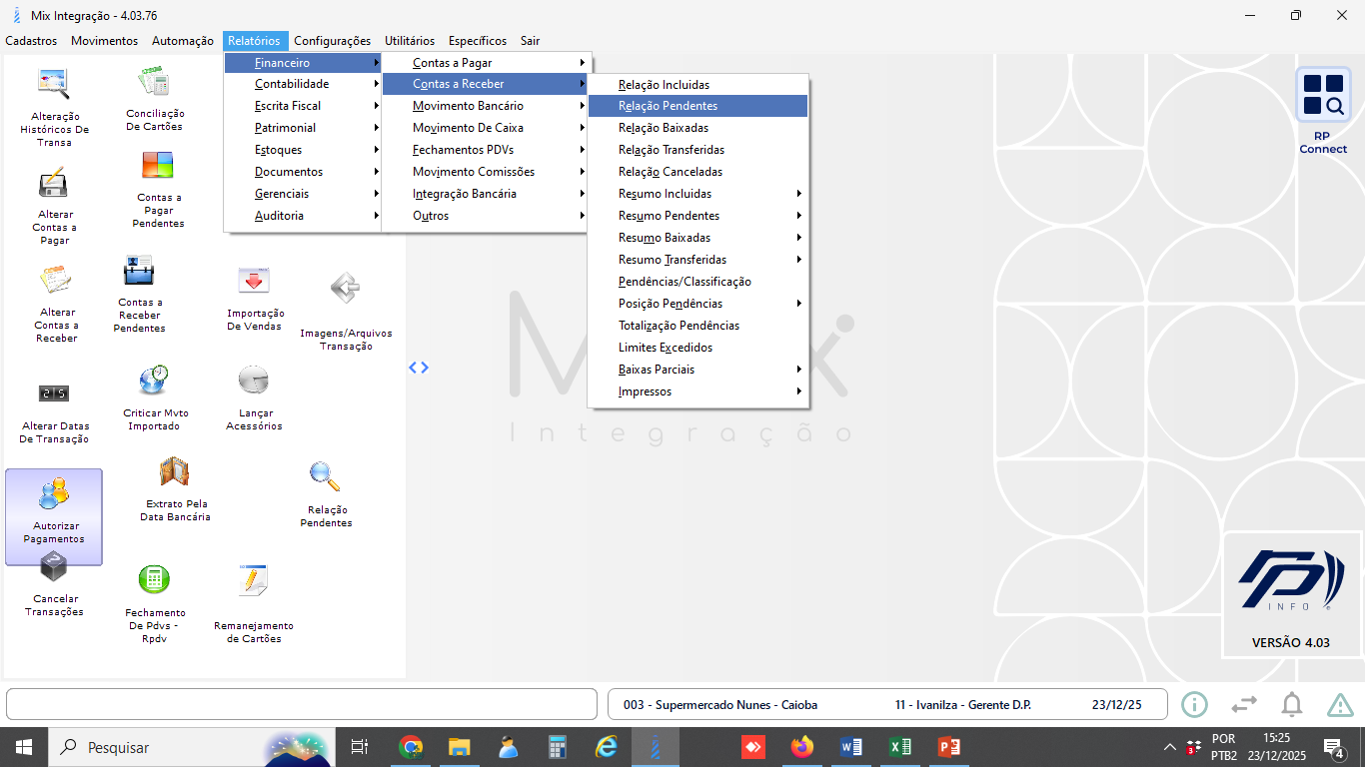

Slide 2
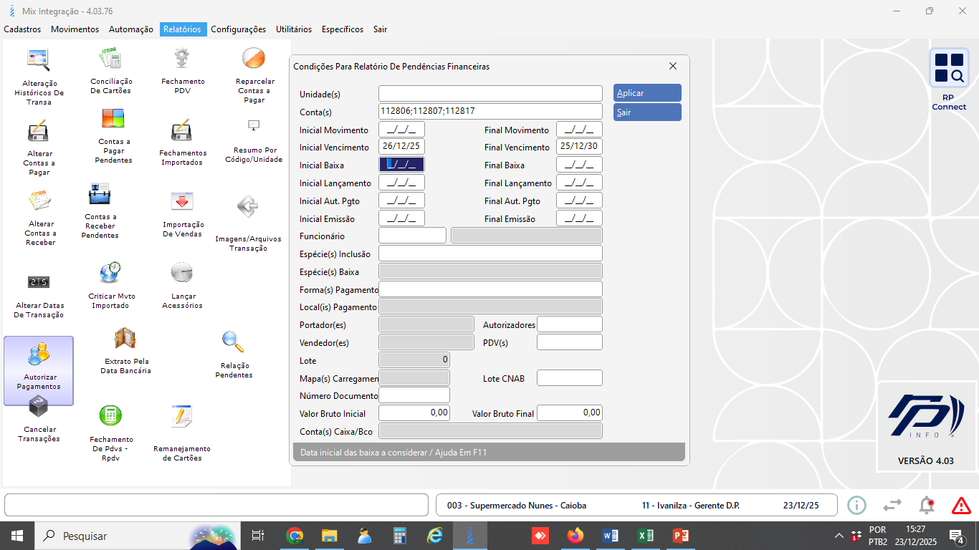
Notes:
Clicar em aplicar

Slide 3
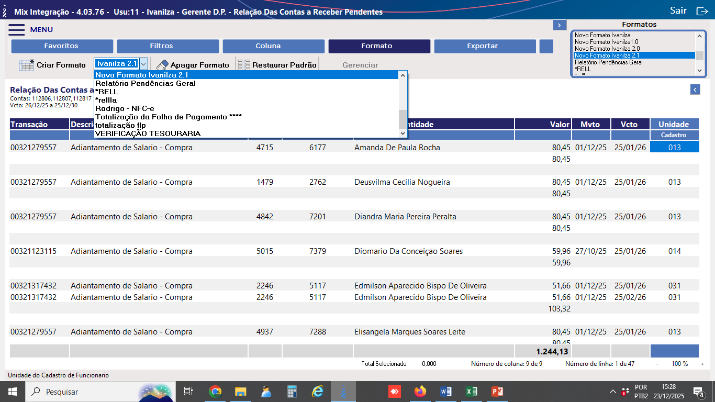
Notes:
Conferir se tem alguma pendência com vencimento errado, que deveria estar com vencimento para o mês atual

Slide 4
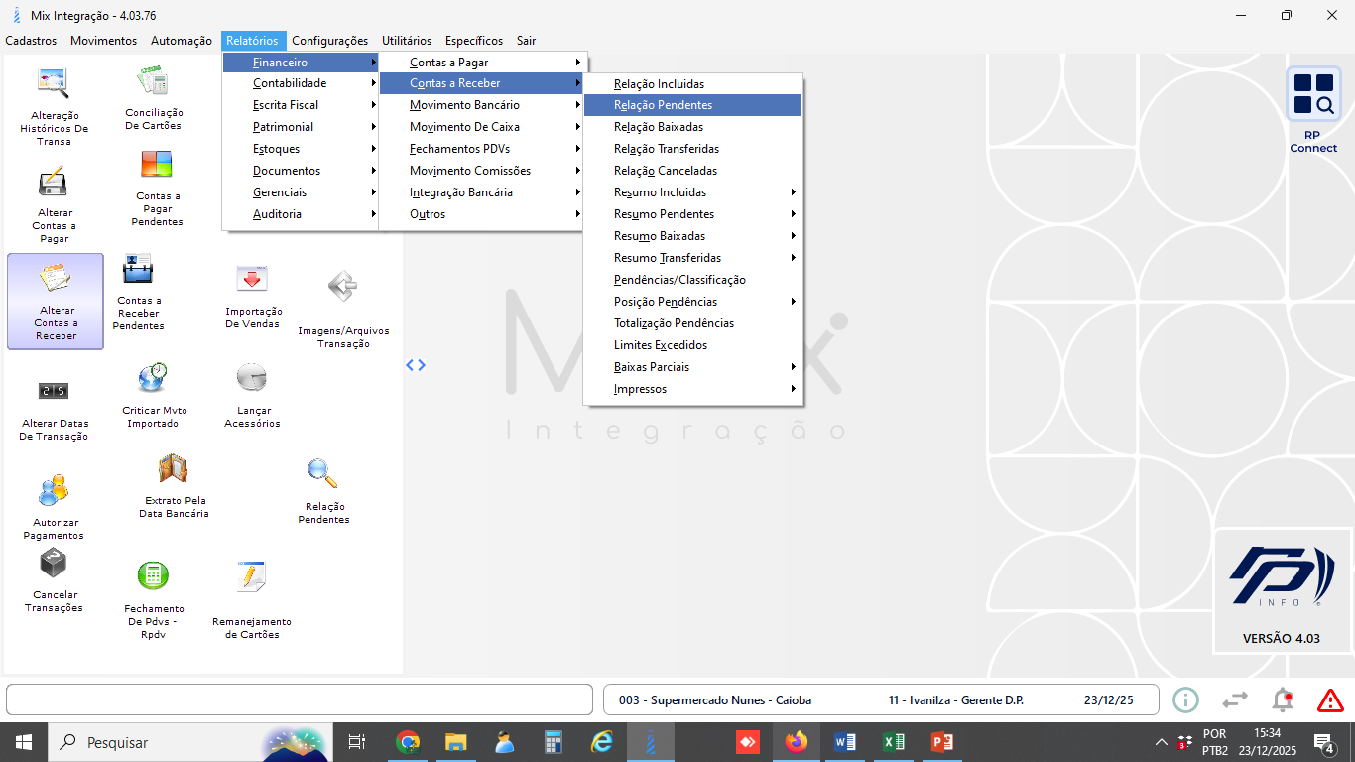

Slide 5
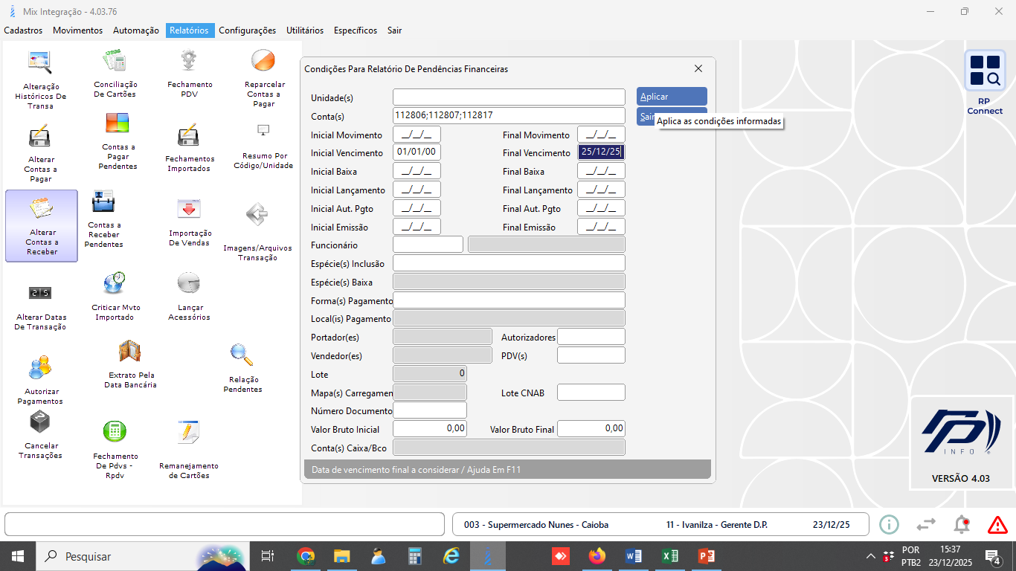
Notes:
Selecionar as contas 112806, 112807 e 112817 – vencimento inicial sempre: 01/01/00 e vencimento final 25 do mês corrente

Slide 6
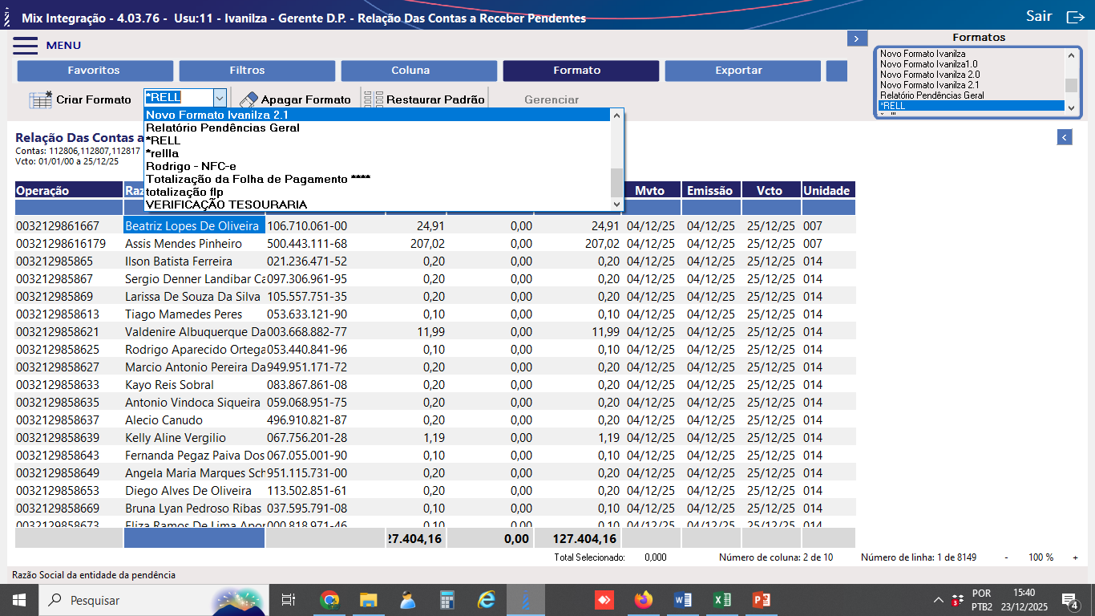

Slide 7
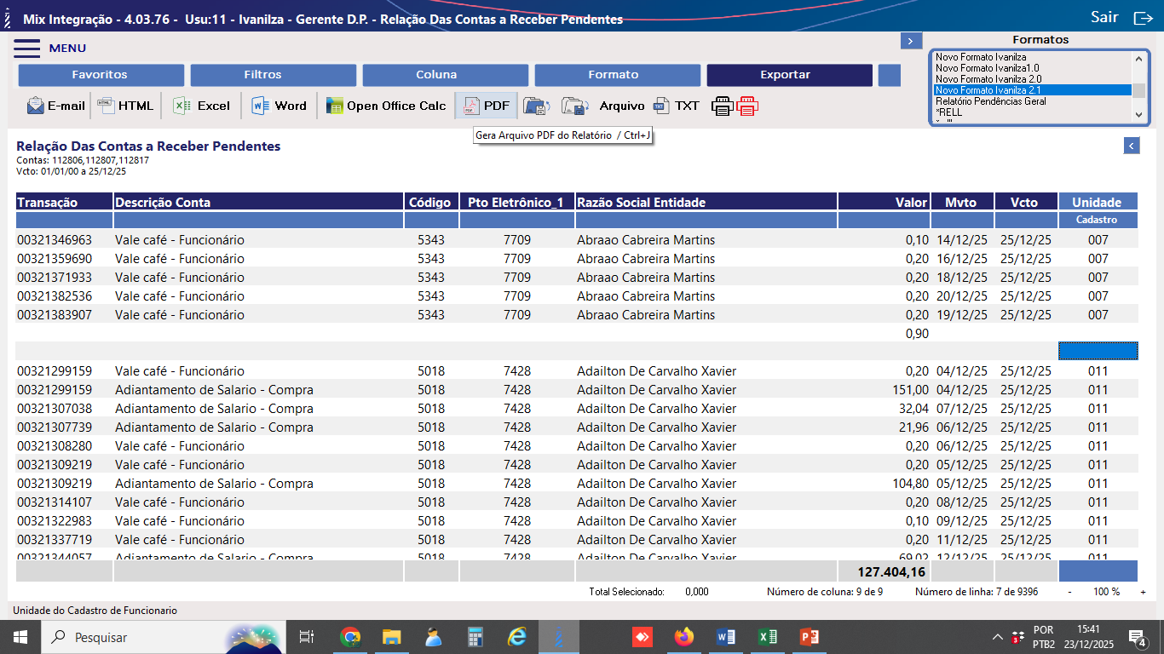

Slide 8
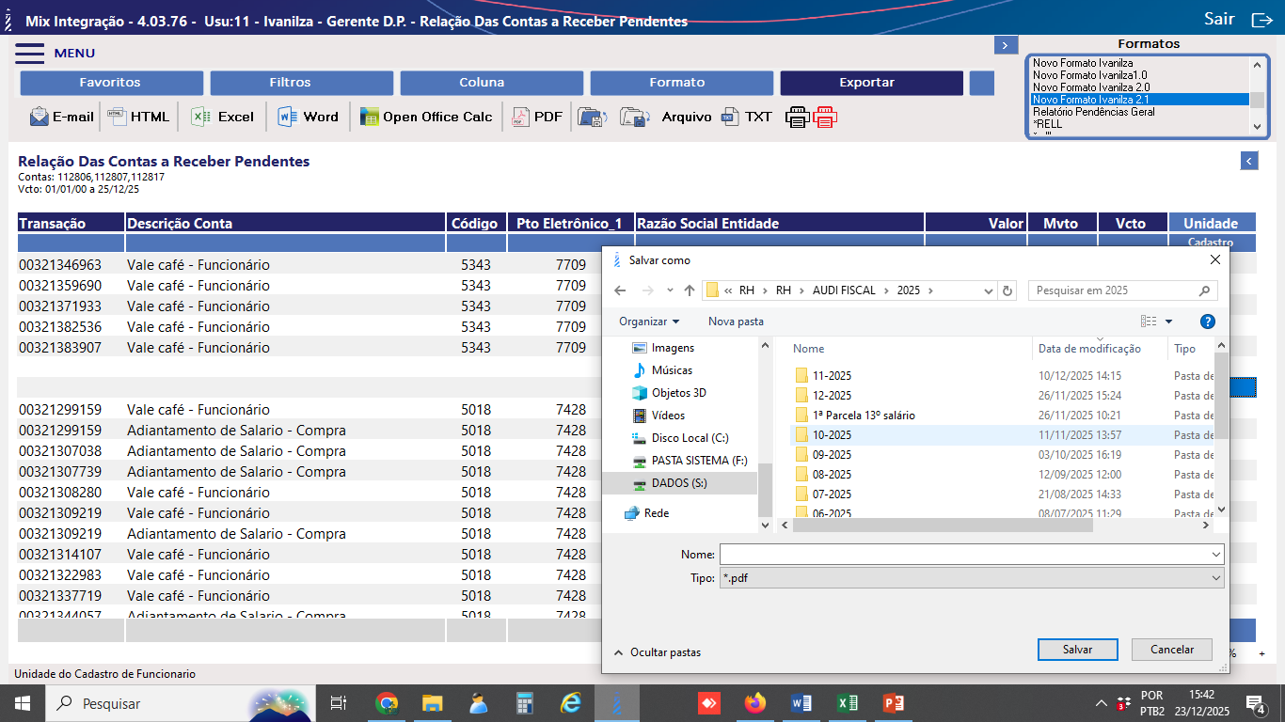
Notes:
Salvar neste caminho na pasta do mês corrente

Slide 9
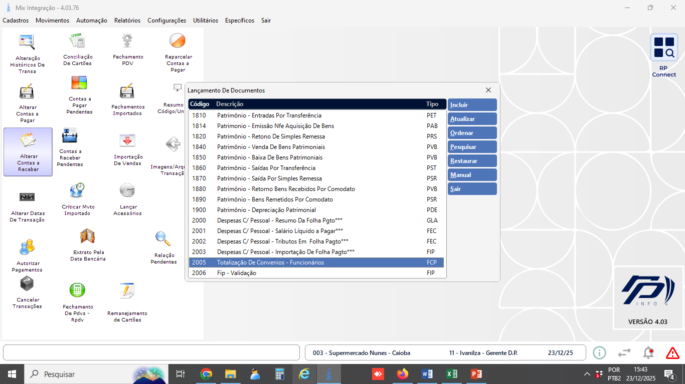
Notes:
Clrl + D = 2005

Slide 10
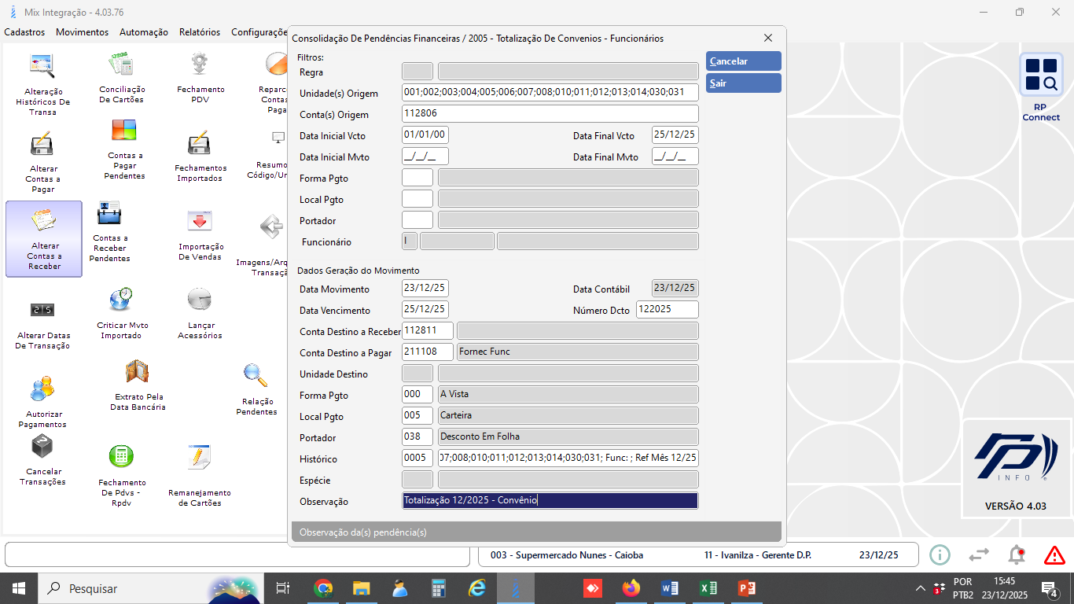
Notes:
Depois de preencher como está na tela dar enter até o final

Slide 11
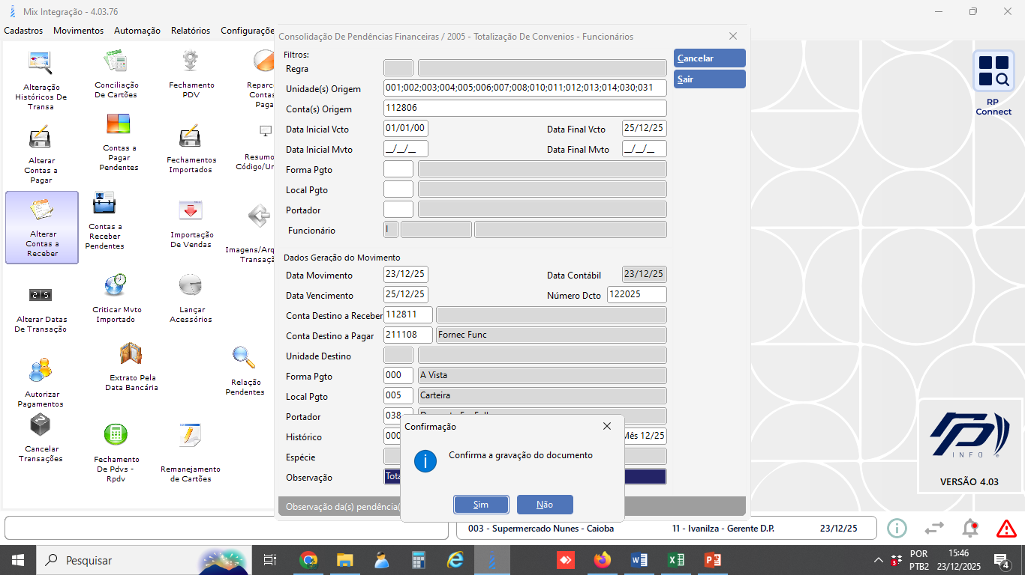
Notes:
Se estiver tudo certo clicar em SIM

Slide 12
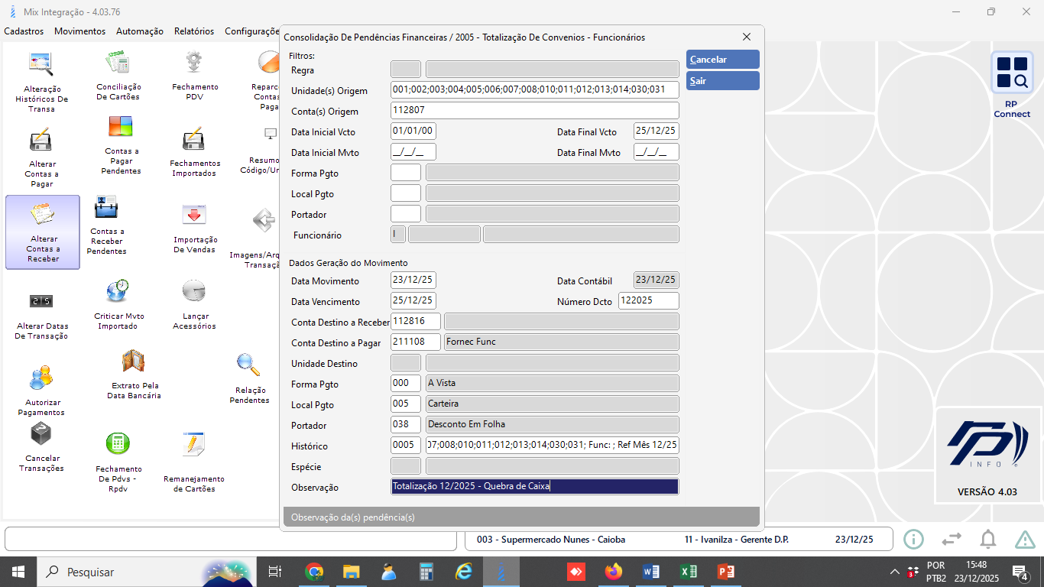
Notes:
Totalização da Quebra de caixa

Slide 13
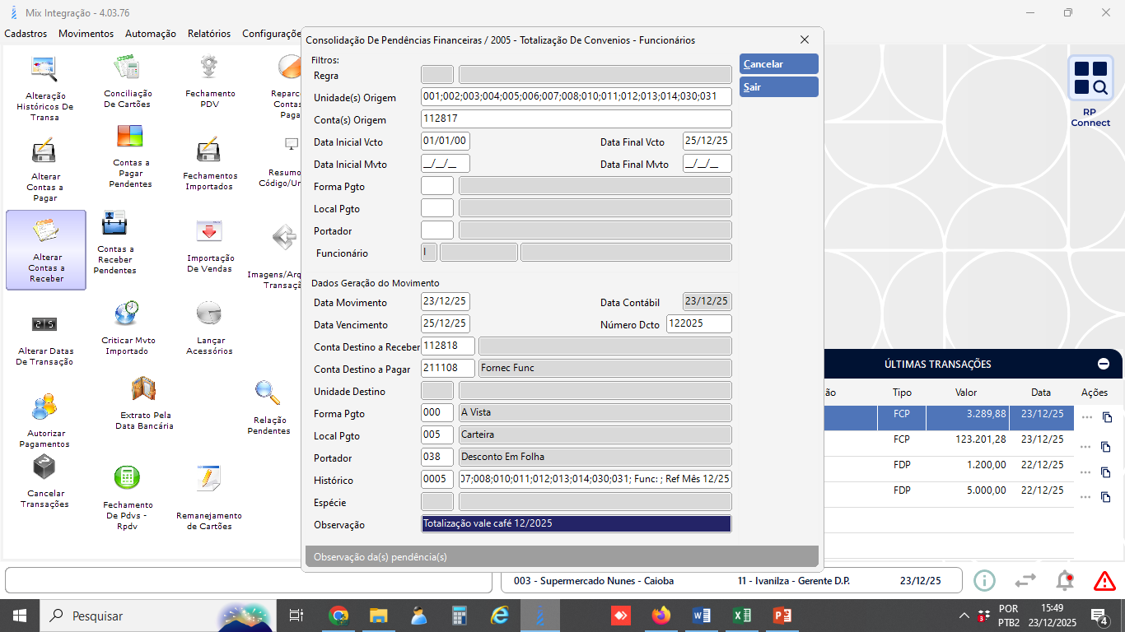
Notes:
Totalização vale café

Slide 14
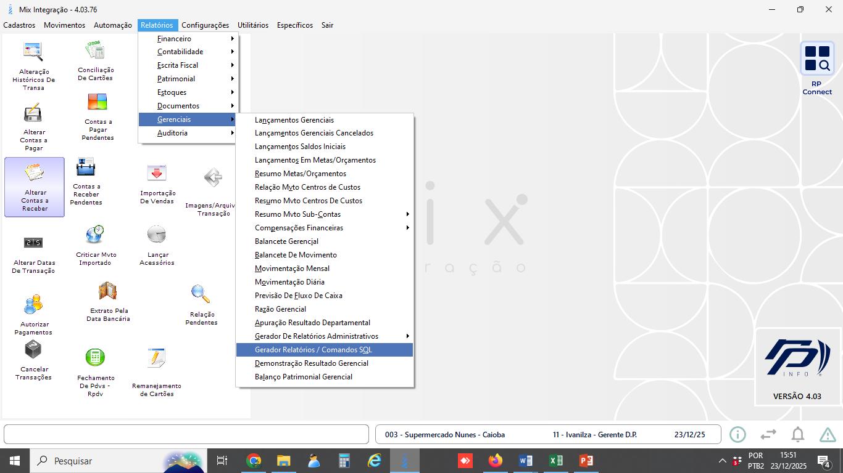

Slide 15
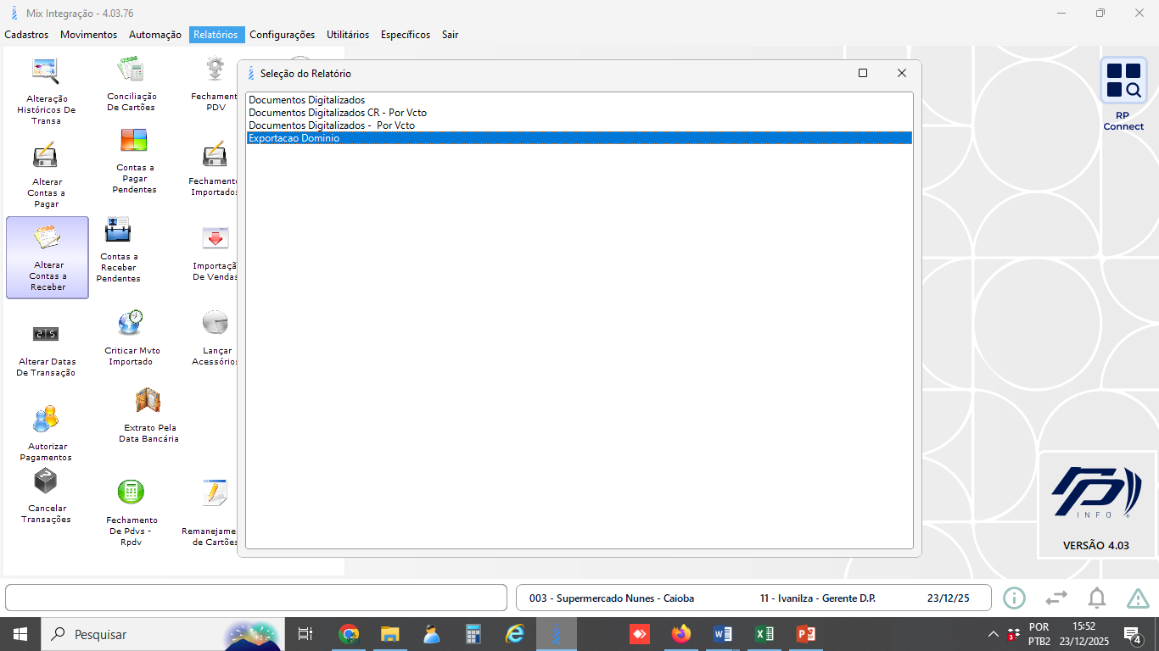

Slide 16
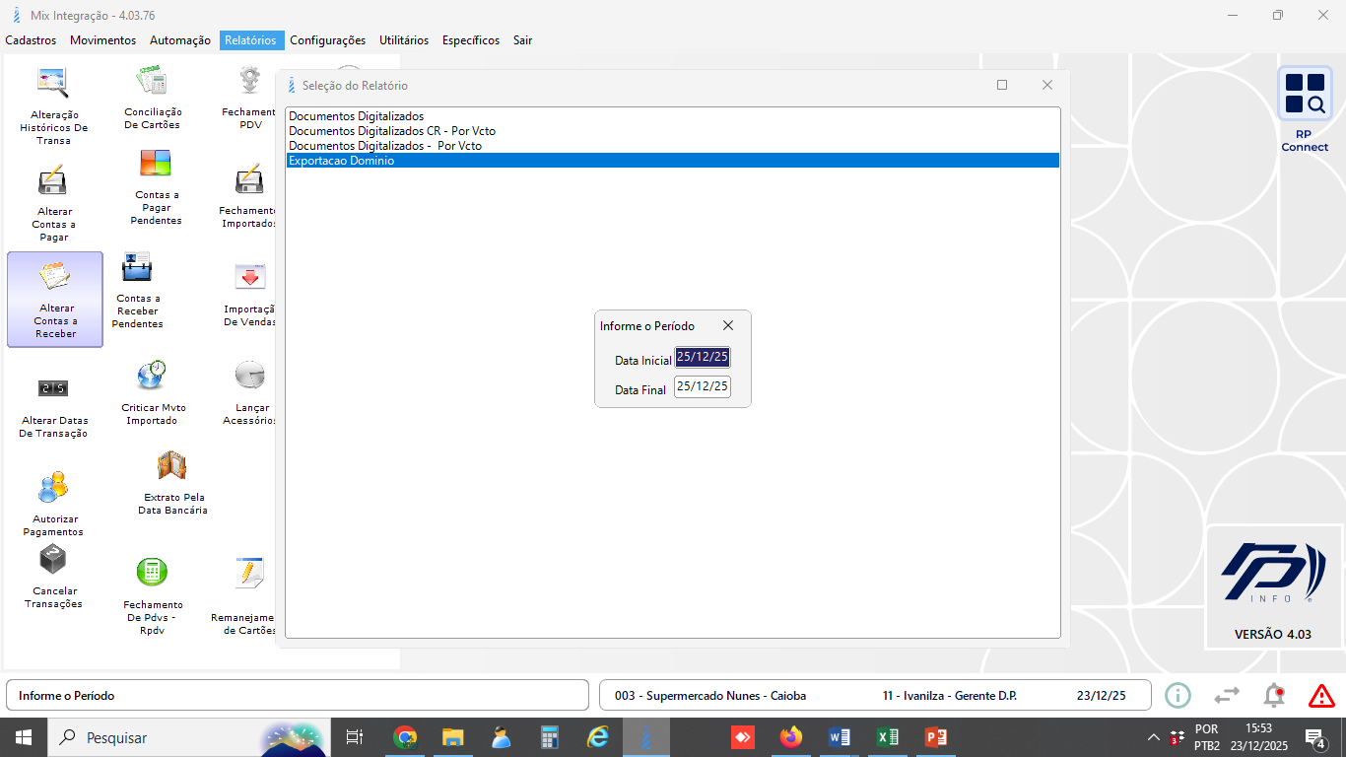

Slide 17
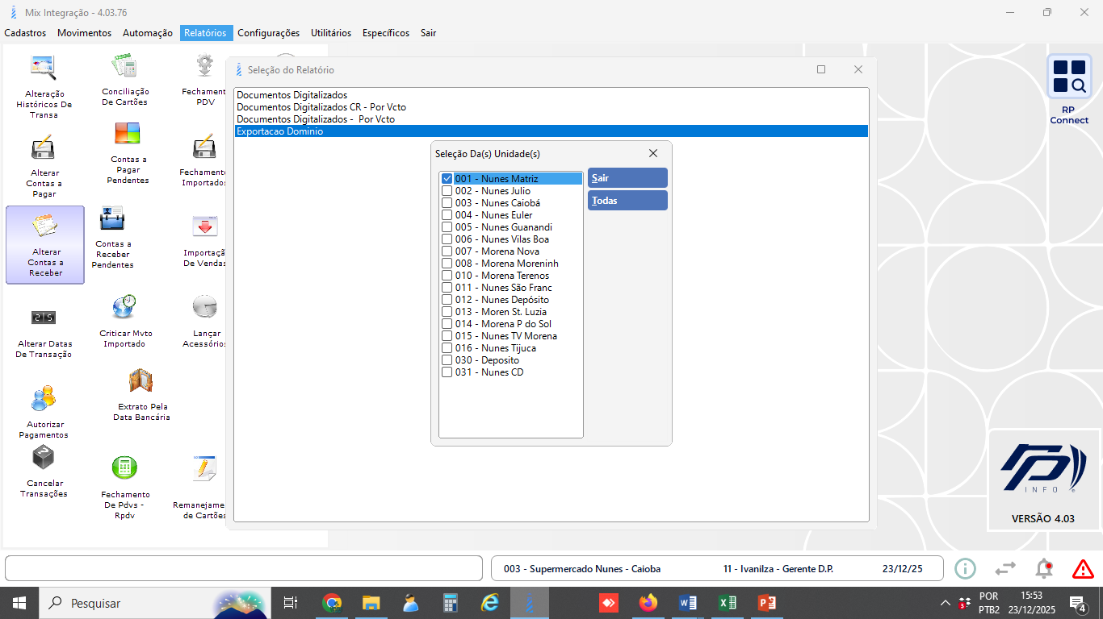
Notes:
Seleciona uma loja por vez

Slide 18
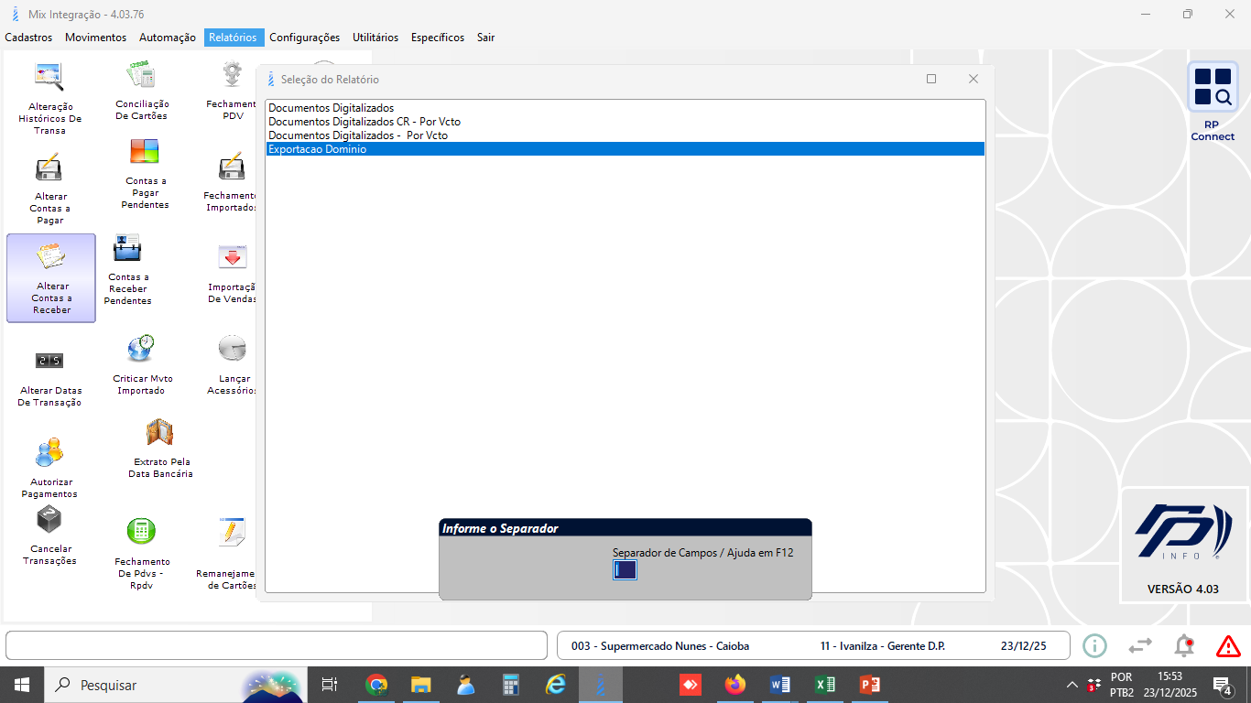
Notes:
Separador de Campos – apenas dar enter

Slide 19
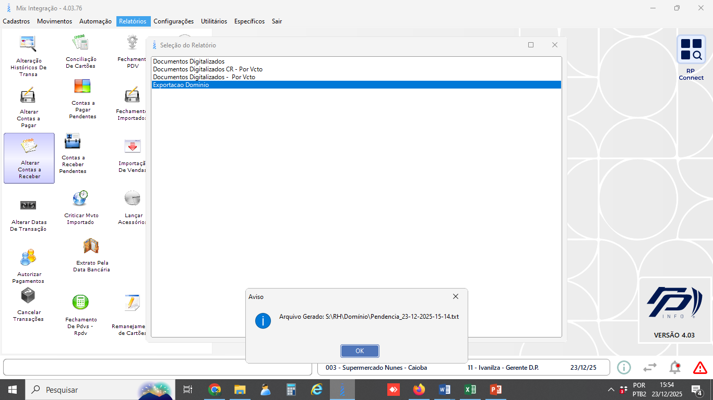
Notes:
Fazer o mesmo processo para todas as unidades

Slide 20
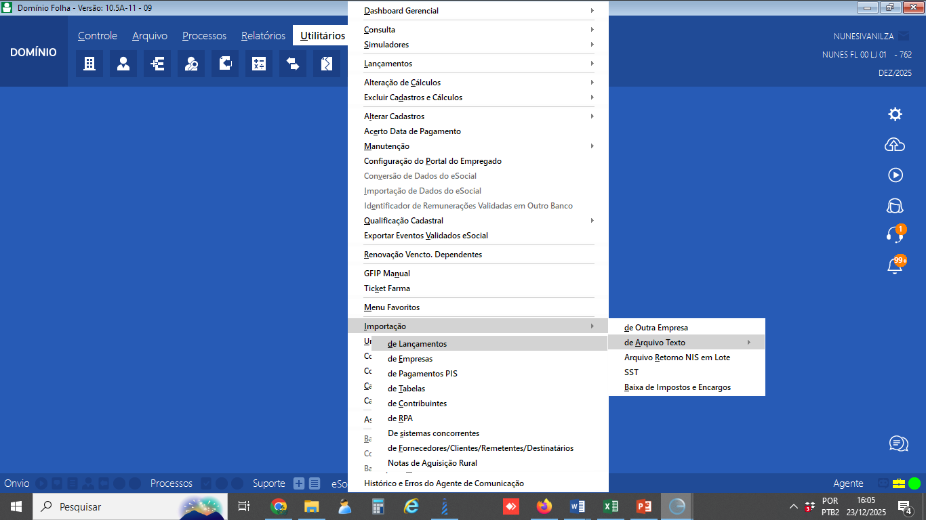

Slide 21
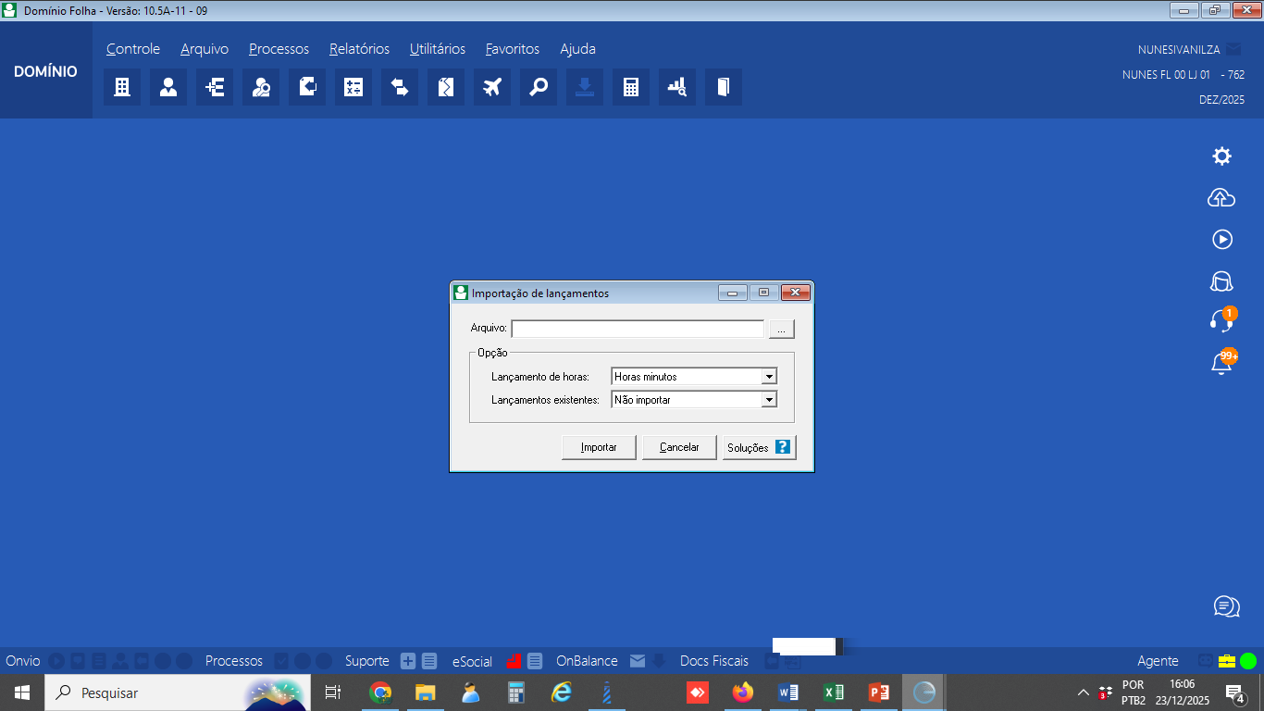

Slide 22
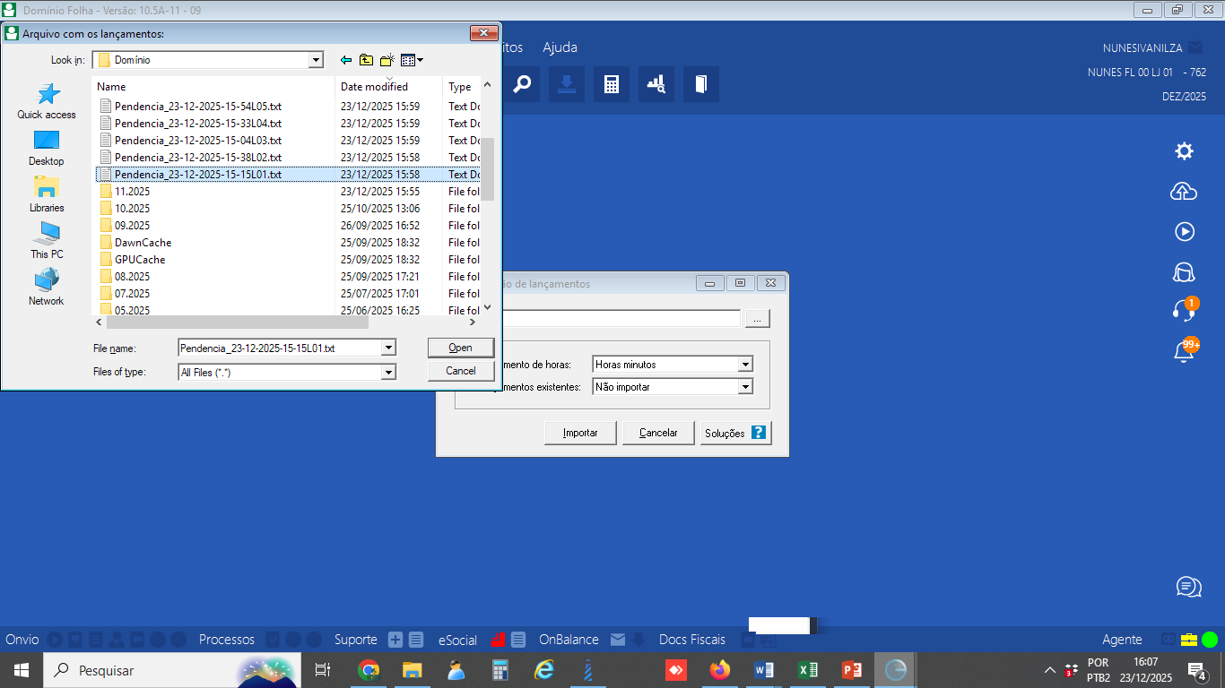
Notes:
Clicar nos 3 pontinhos do arquivo e buscar no caminho this pc – dados S – R – Dominio = escolher o arquivo da referida loja.

Slide 23

Notes:
Após selecionar o arquivo clicar em importar

Slide 24
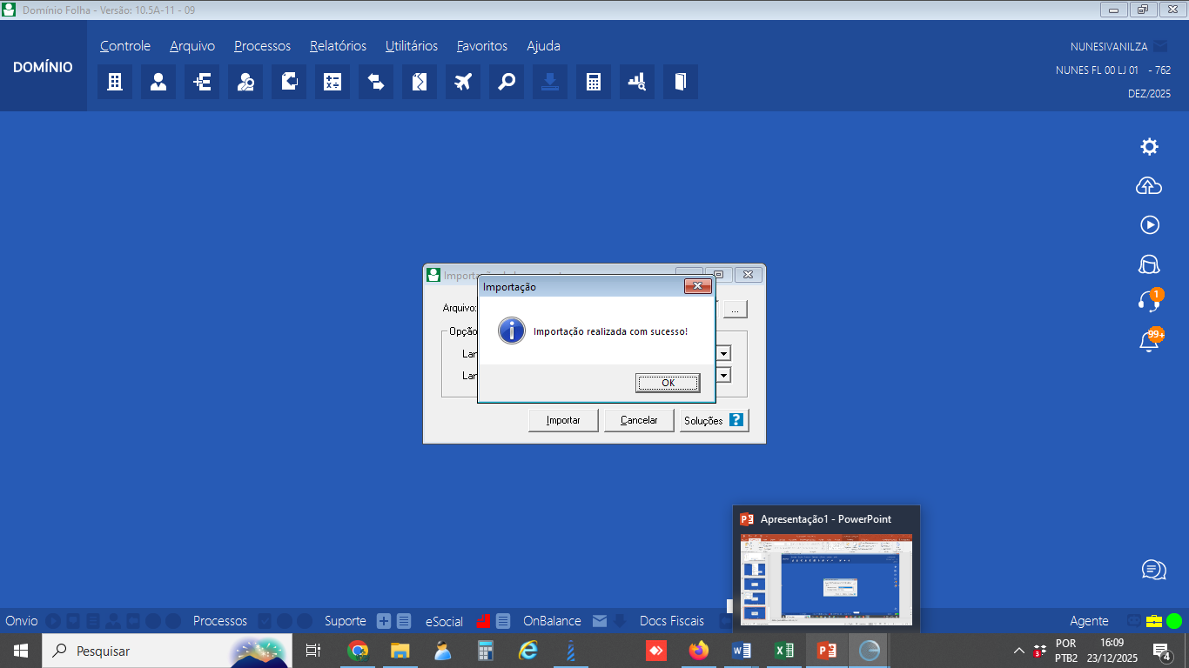

Slide 25
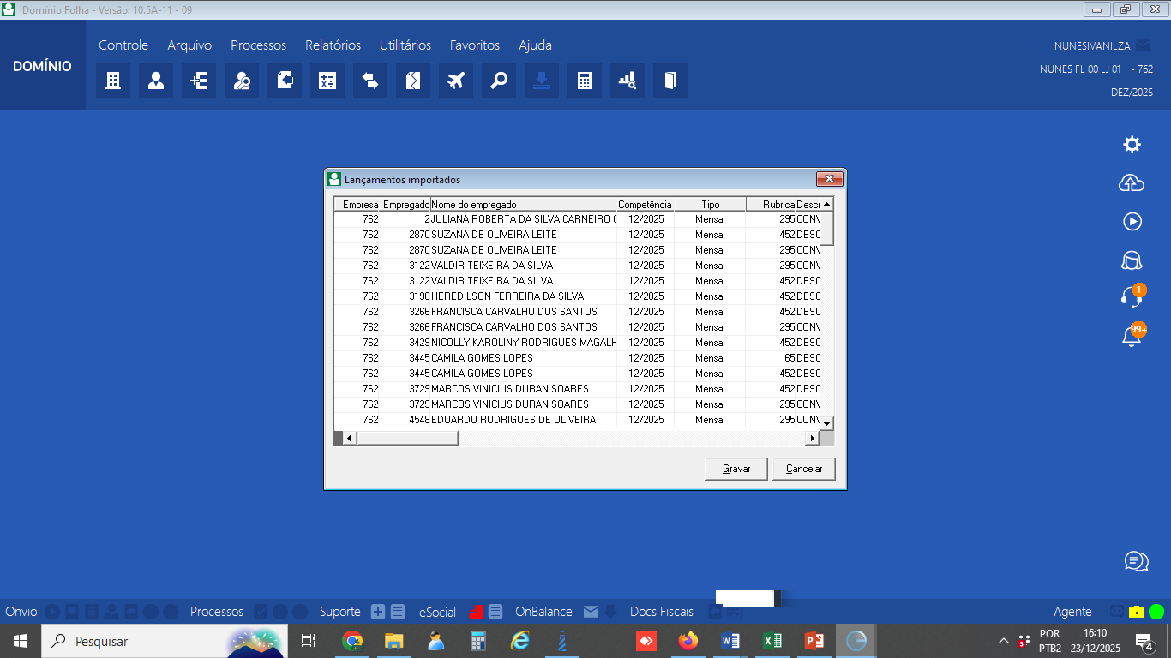
Notes:
Conferir e gravar

Slide 26
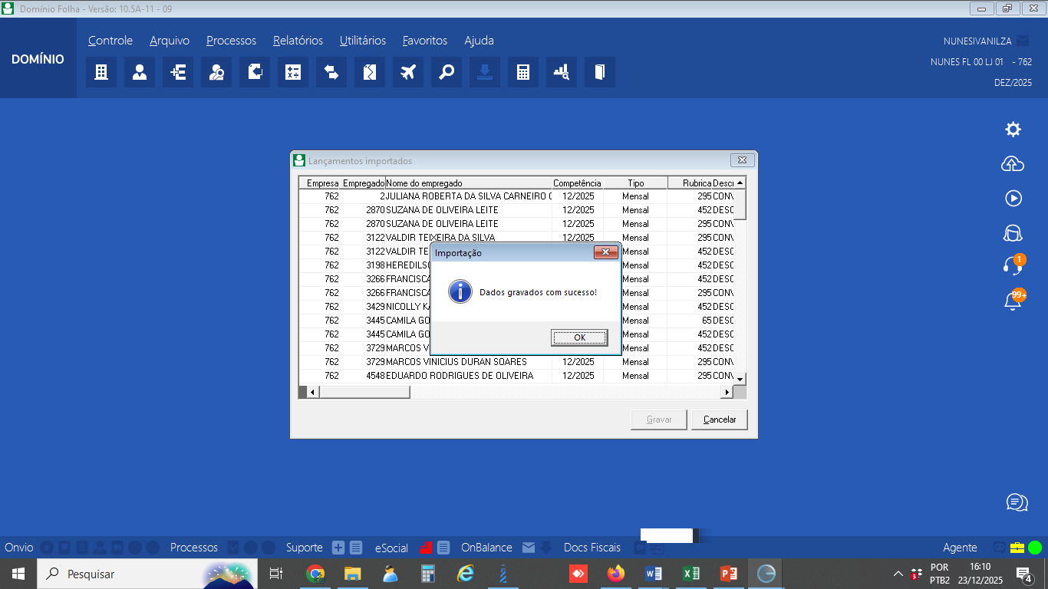
Notes:
Fazer o mesmo processo em todas as lojas

Slide 27
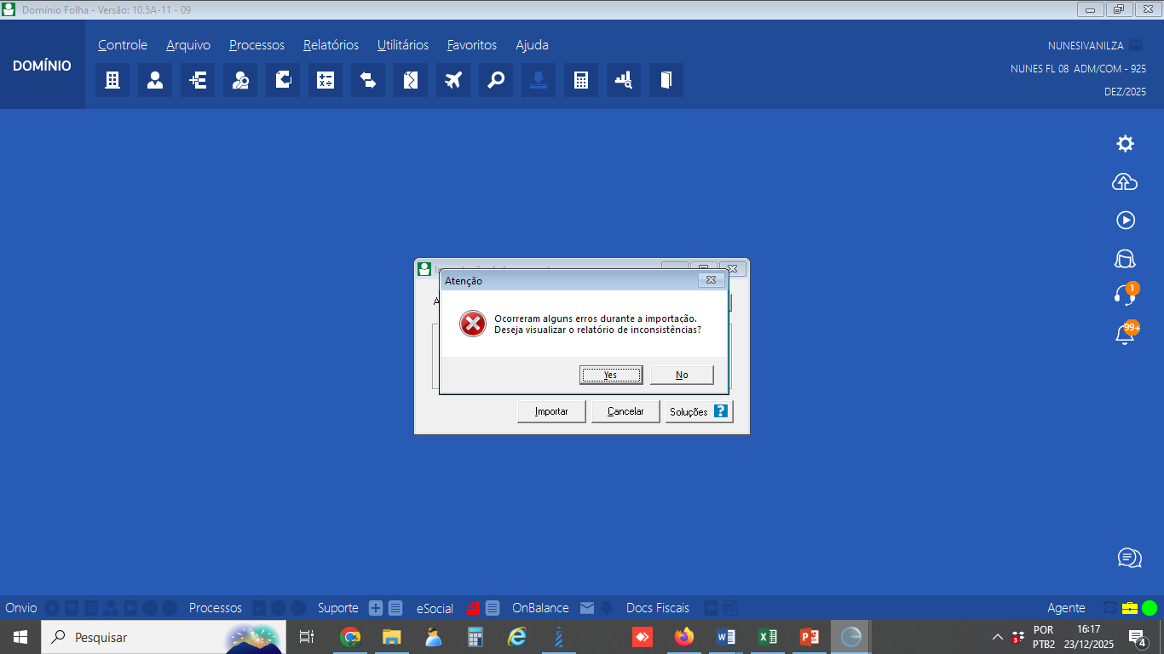
Notes:
Caso ocorra essa mensagem – clicar em yes

Slide 28
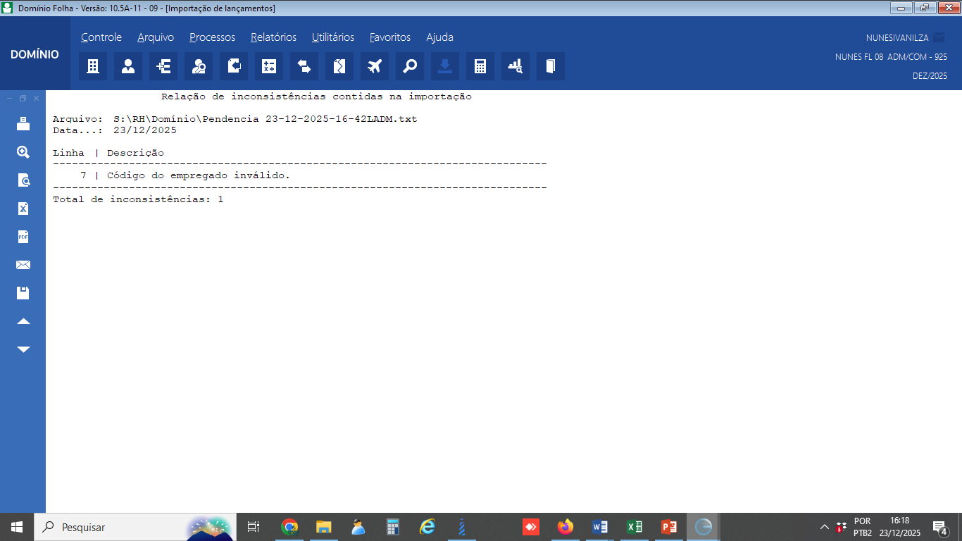
Notes:
Neste caso vá até a pasta onde está salvo o arquivo e abra para corrigir o erro

Slide 29
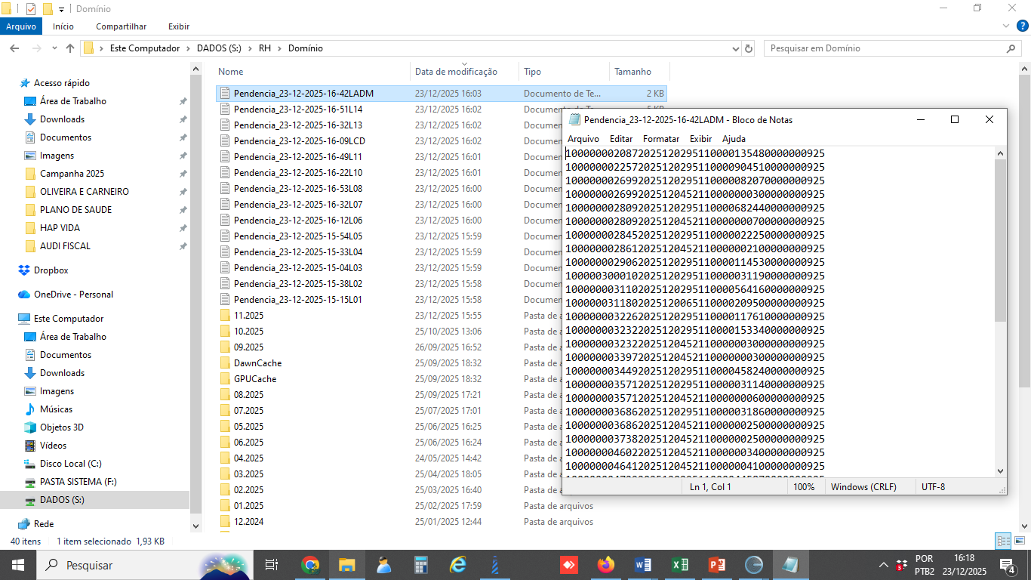
Notes:
Identifique a linha e verifique no mix – pela coluna ponto eletrônico quem é o funcionário com erro

Slide 30
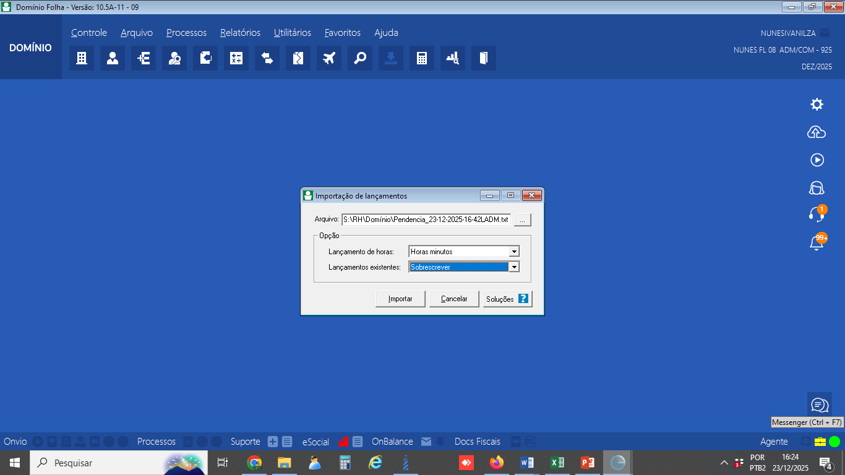
Notes:
Após corrigir – selecionar novamente o arquivo – e alterar lançamento existentes para Sobrescrever

Slide 31
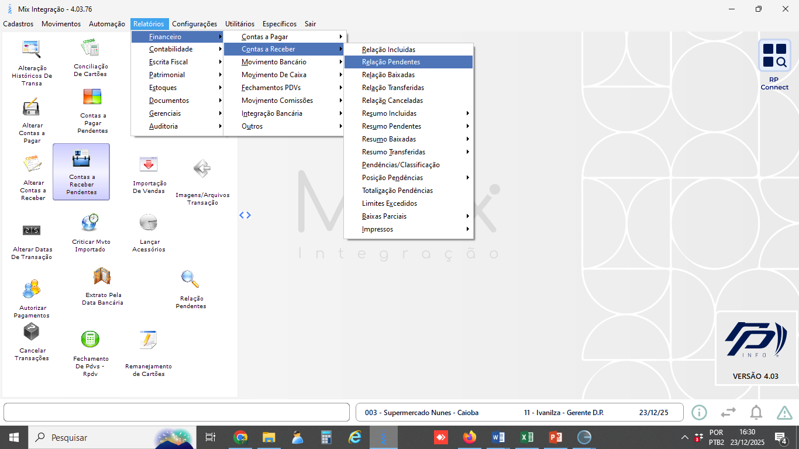

Slide 32
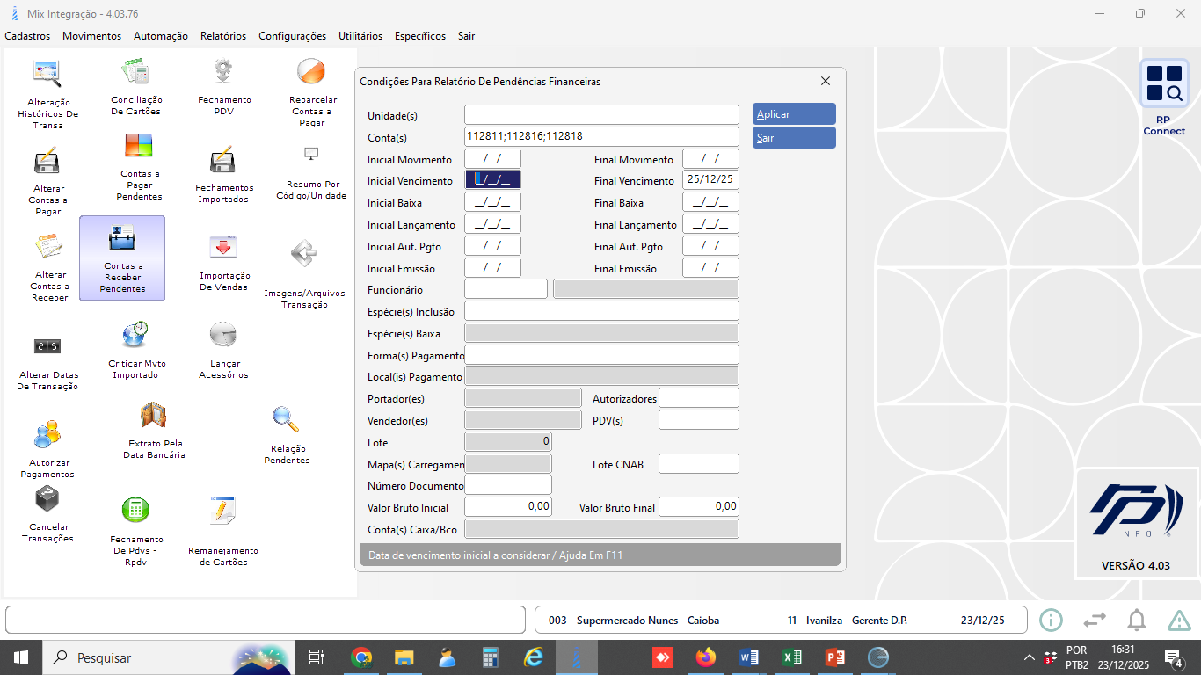
Notes:
Seleciona as contas de totalização e a data de vencimento 25 do mês corrente inicio e fim

Slide 33
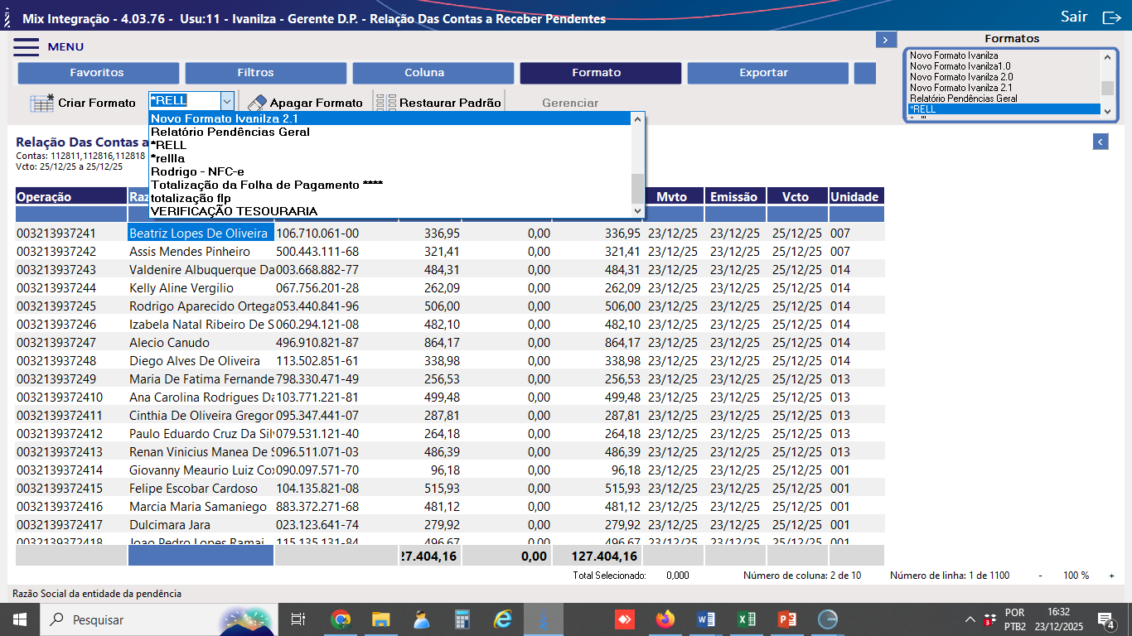

Slide 34
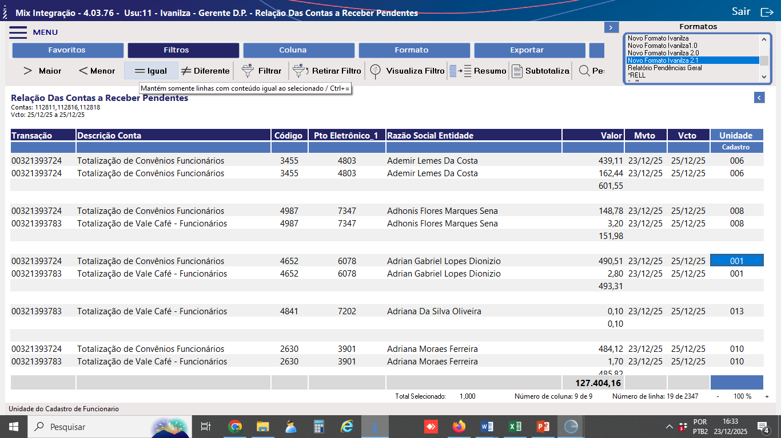
Notes:
Filtrar por loja

Slide 35
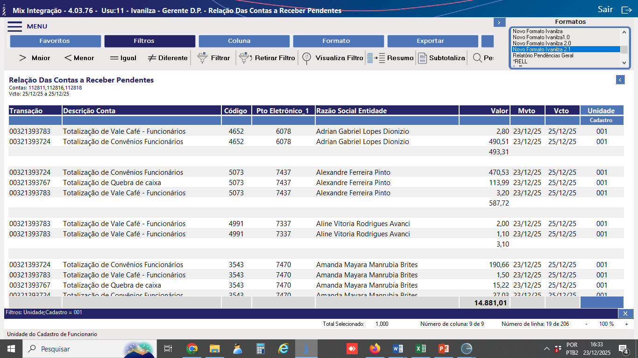

Slide 36
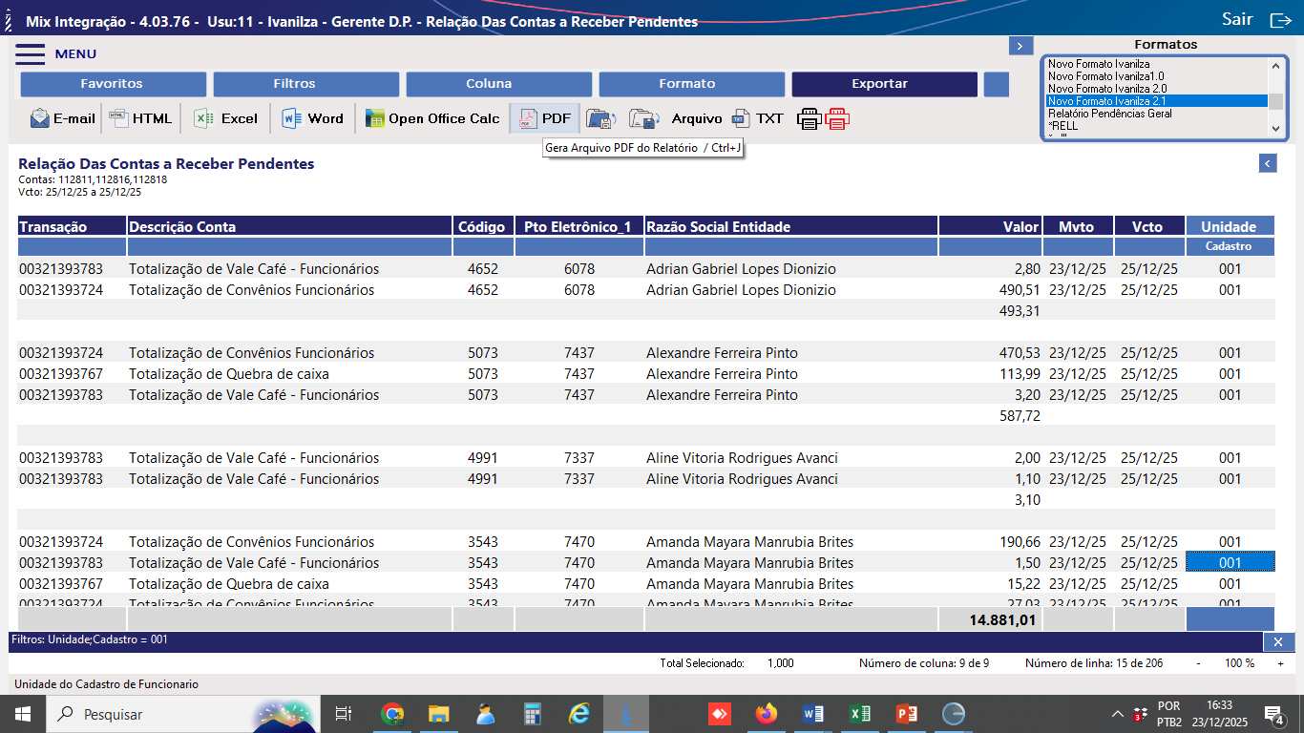
Notes:
Salvar na pasta da loja como convenio loja

Slide 37
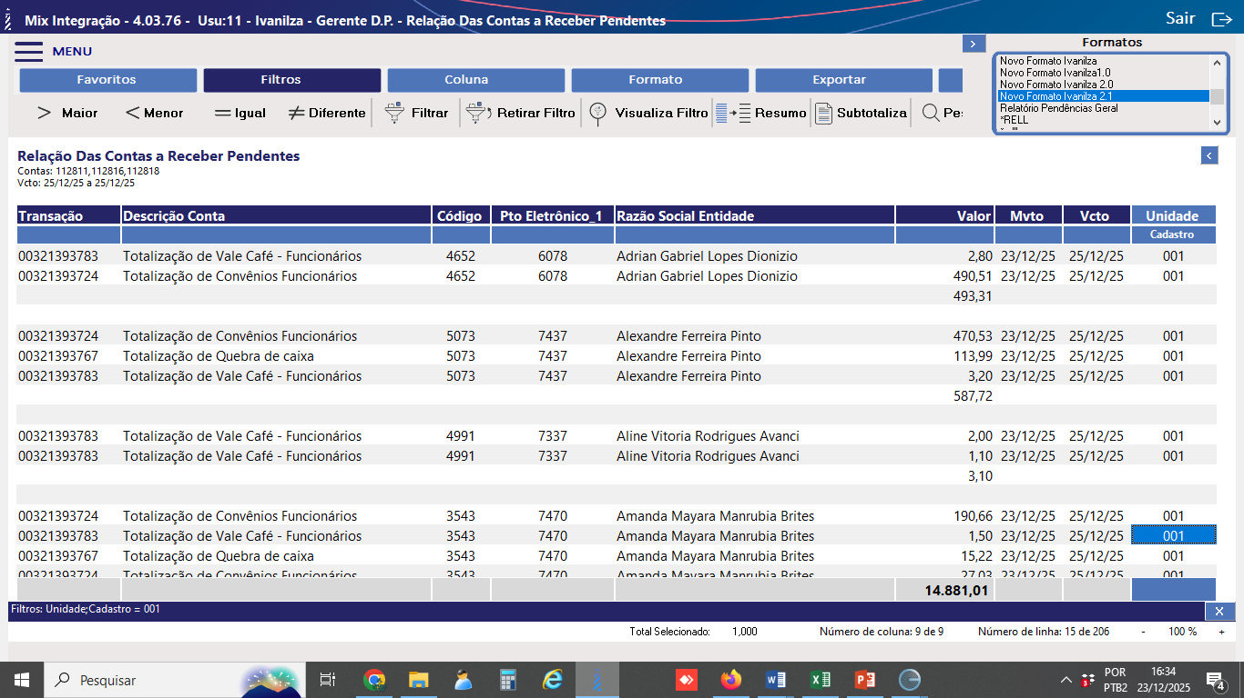
Notes:
Filtro – retirar filtro

Slide 38
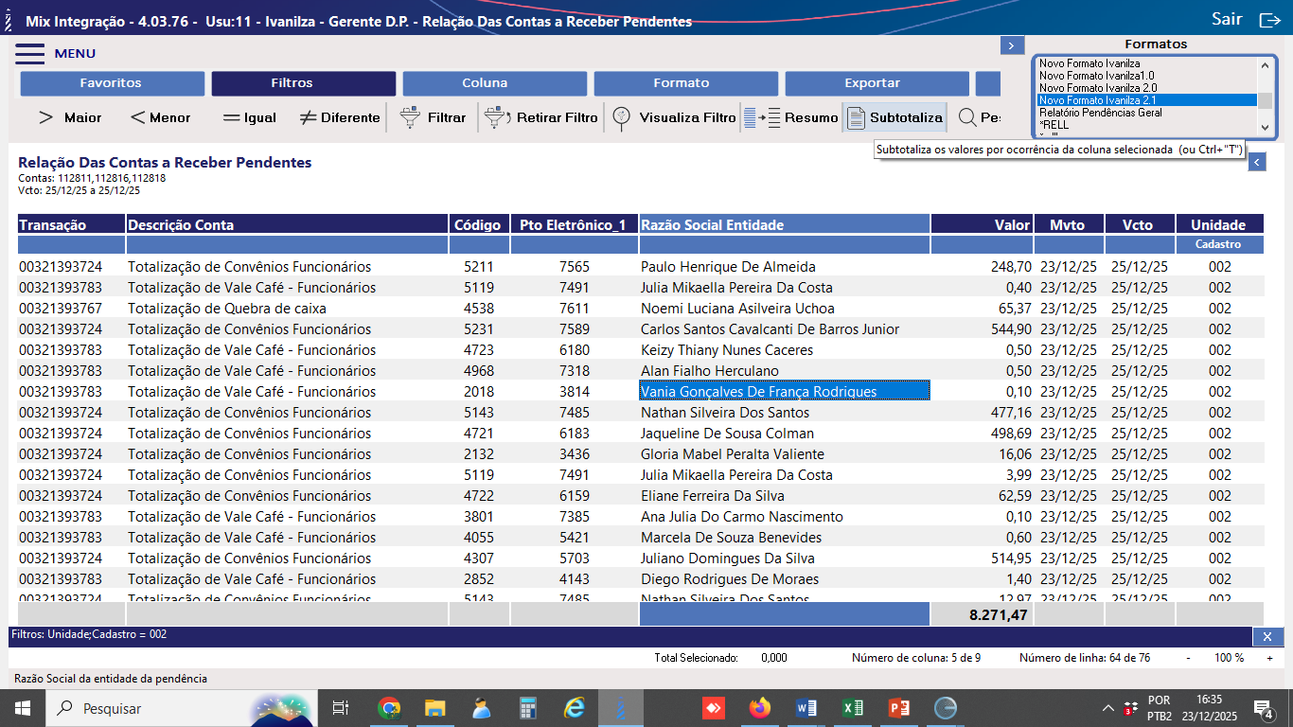
Notes:
Para subtotalizar por funcionário – clica em funcionário e clicar em subtotaliza

Slide 39
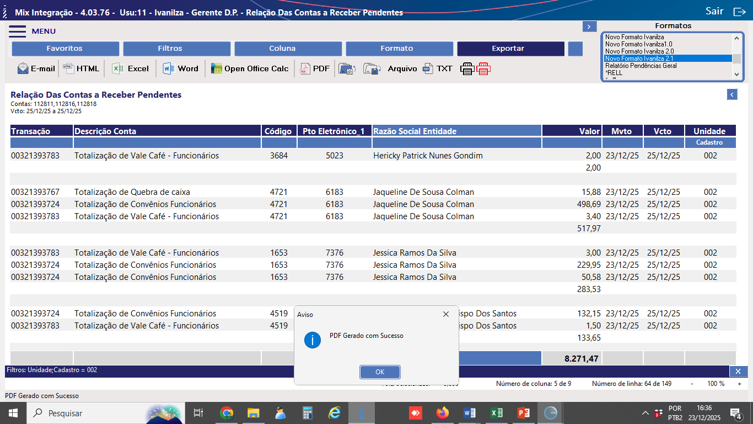
Notes:
Repete o processo ate salvar de todas as unidades

Slide 40
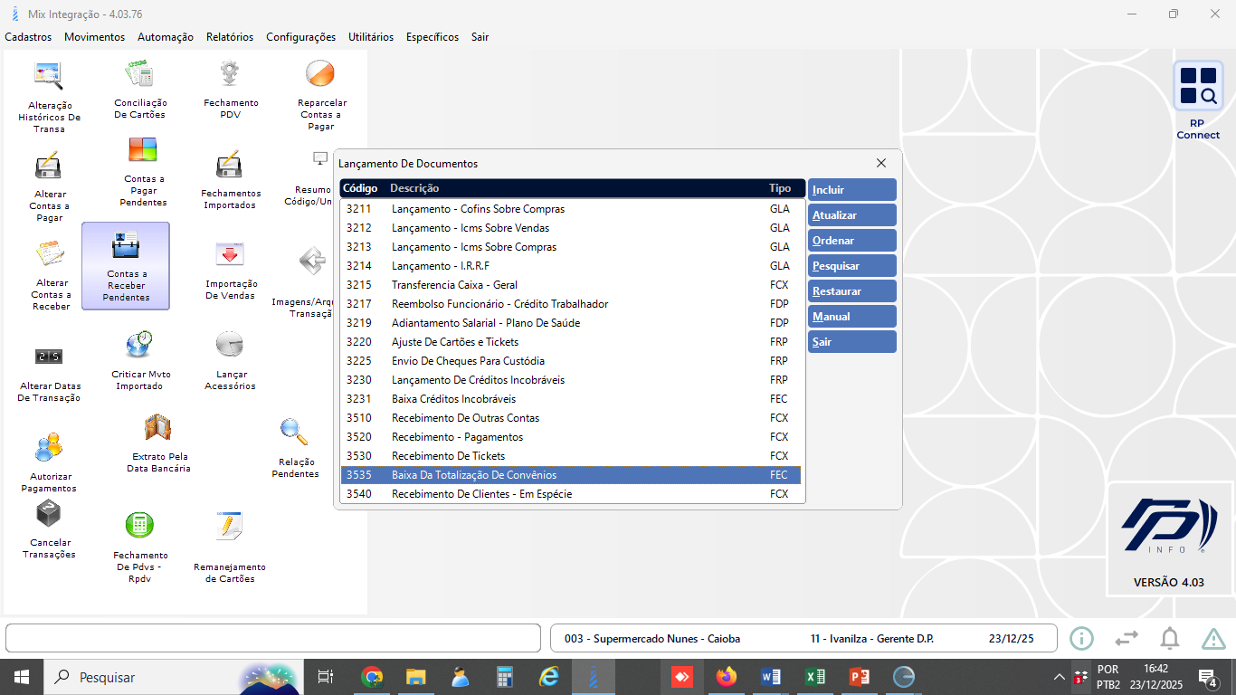
Notes:
Baixar o convênio documento 3535

Slide 41
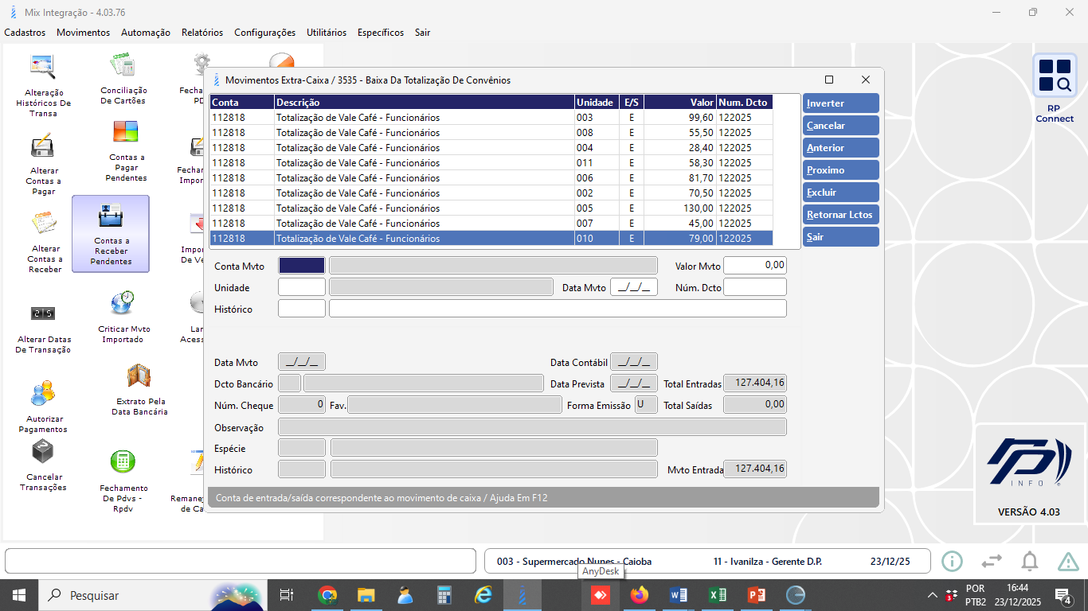
Notes:
Entra com as três contas totalizadoras e puxa os valores com vencimento no mês corrente.

Slide 42
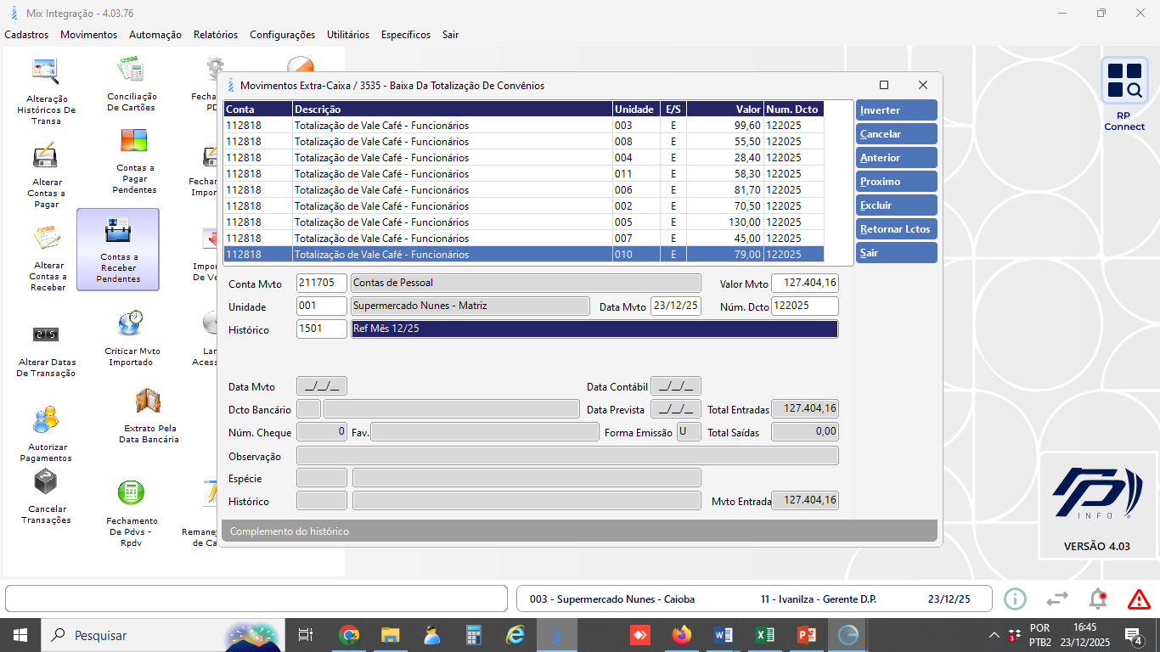

Slide 43


Slide 44
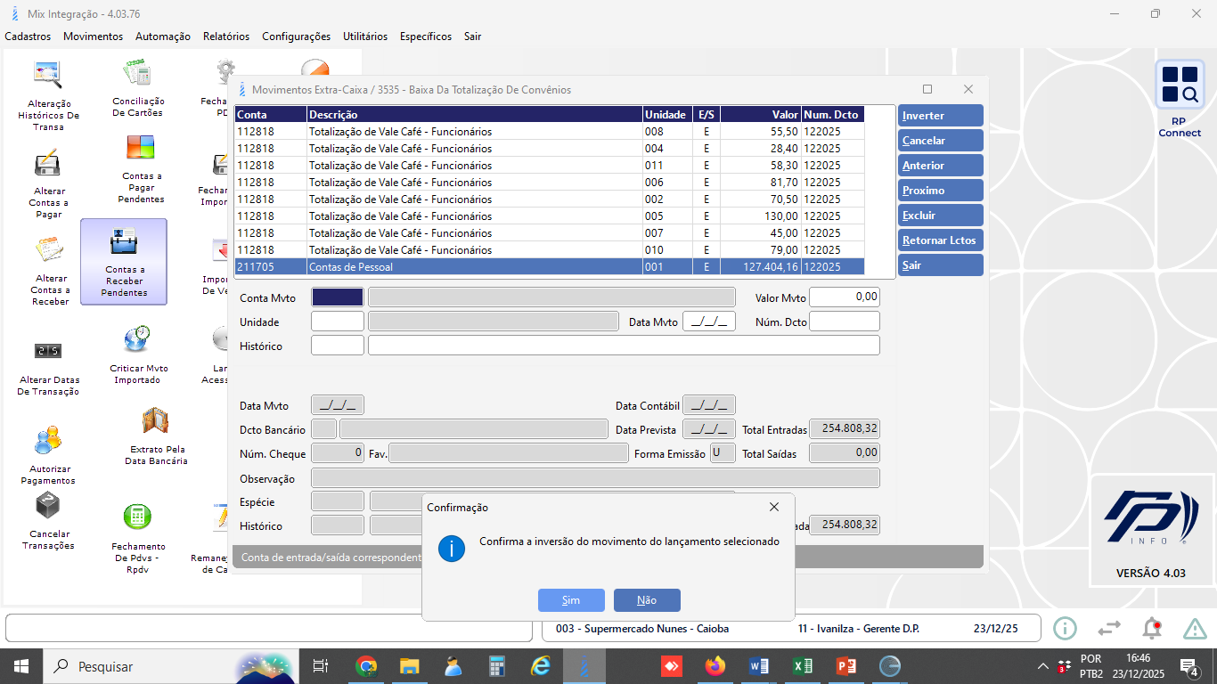
Notes:
Clicar em inverter e depois em sim

Slide 45
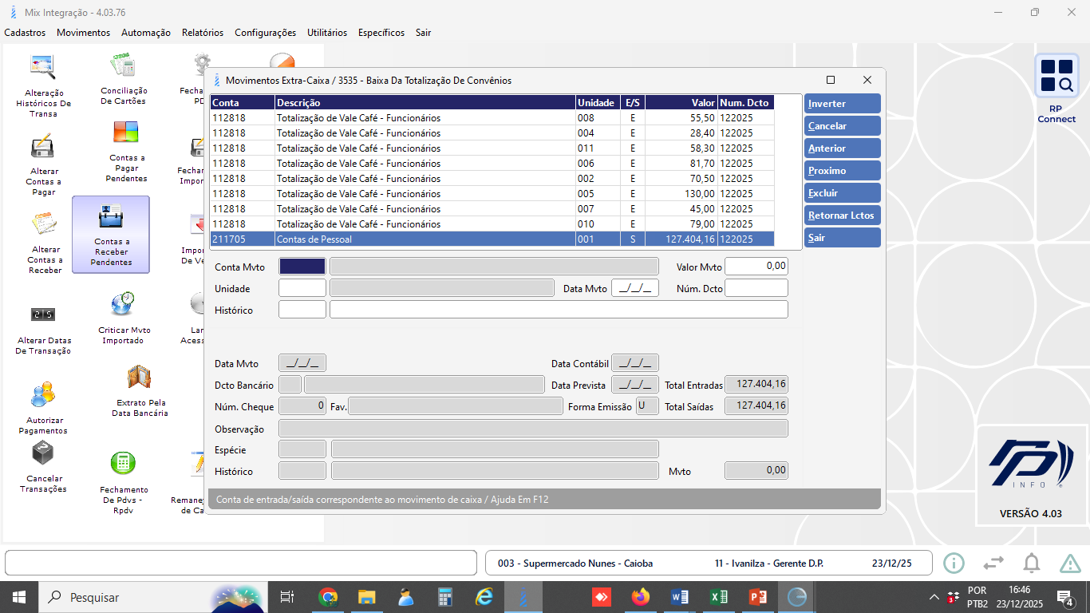
Notes:
Depois que zerou vai dando enter até chegar em histórico

Slide 46
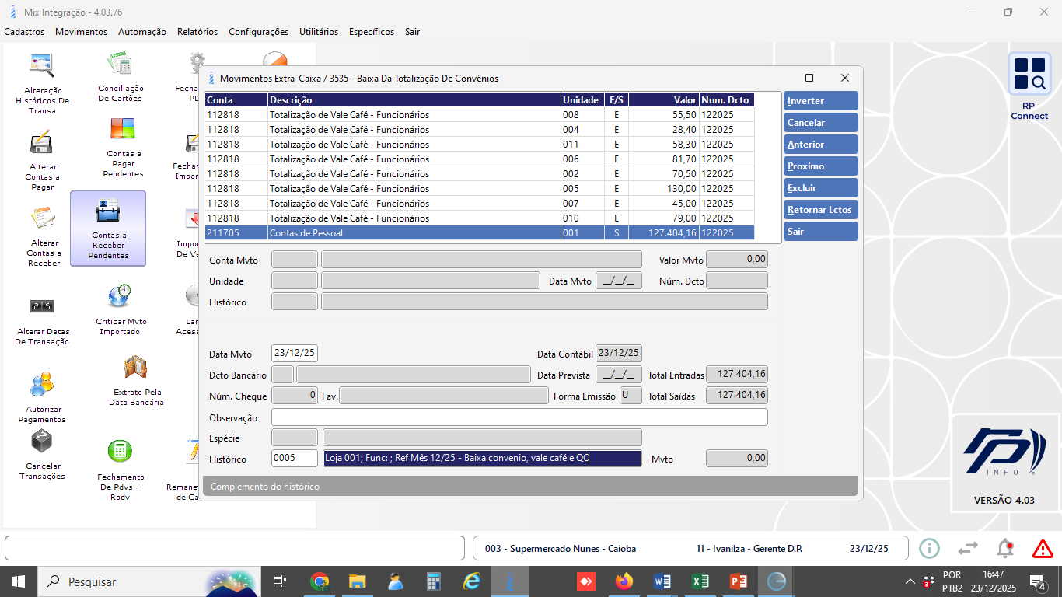

Slide 47
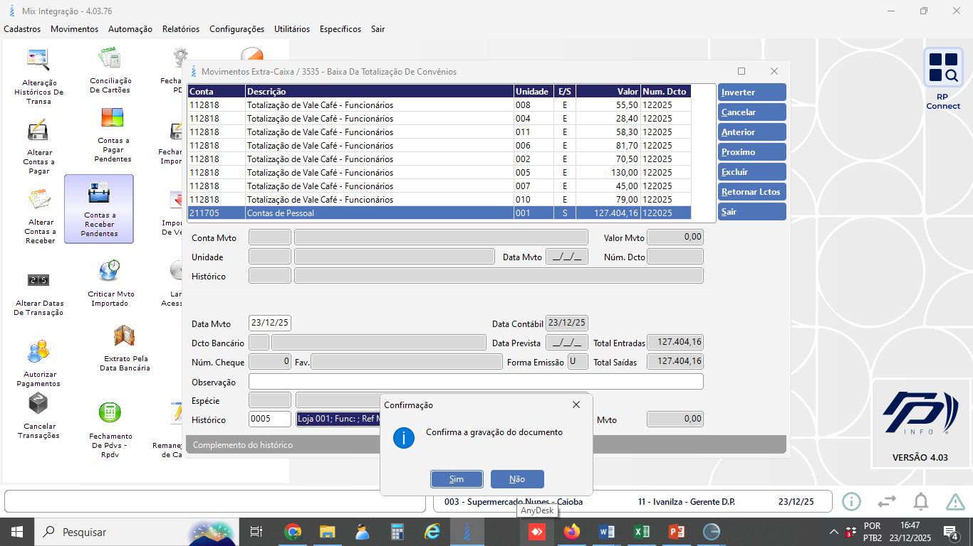
Notes:
Clicar em sim

Slide 48
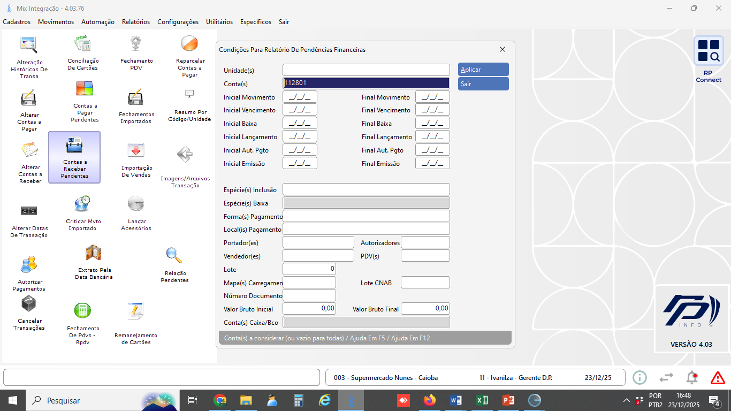
Notes:
Relatorio para baixar os adiantamentos salariais

Slide 49
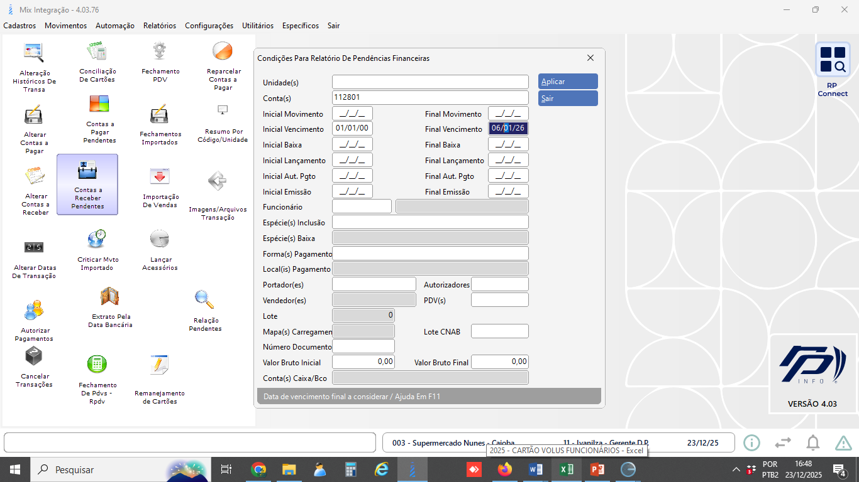

Slide 50
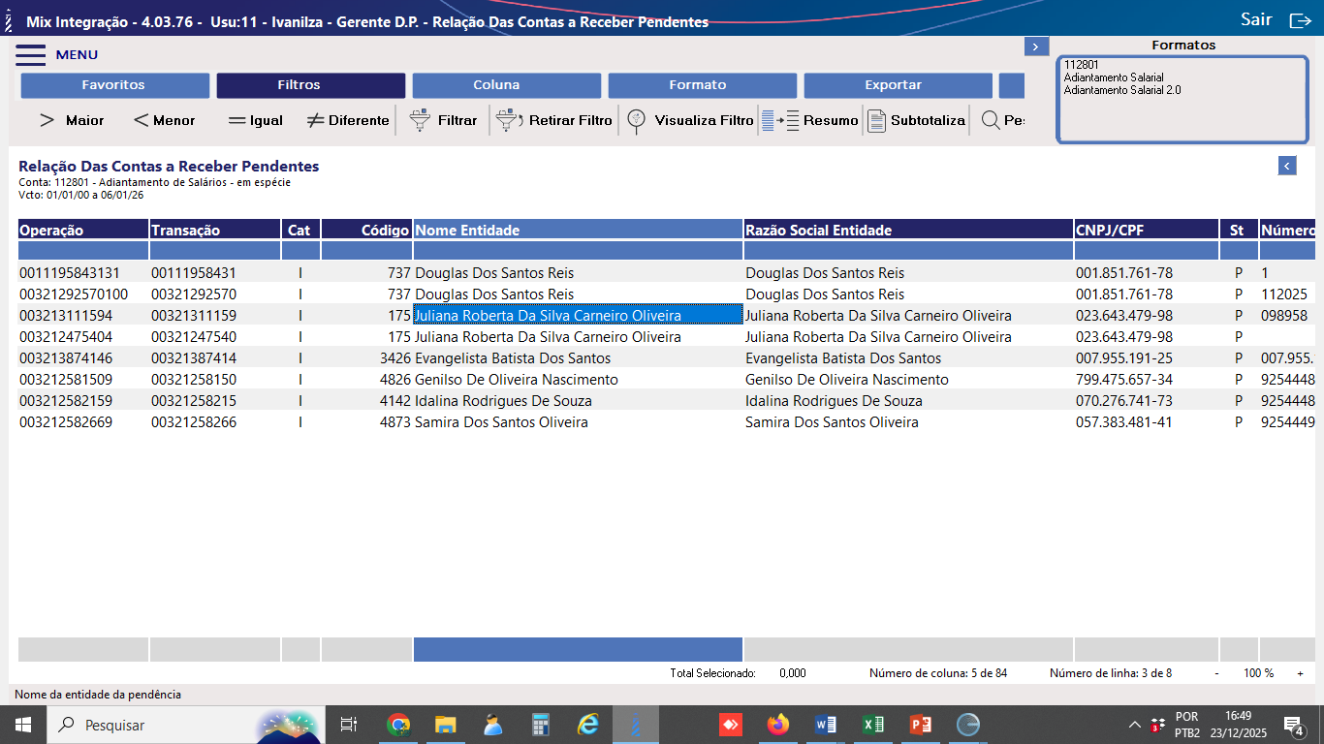

Slide 51
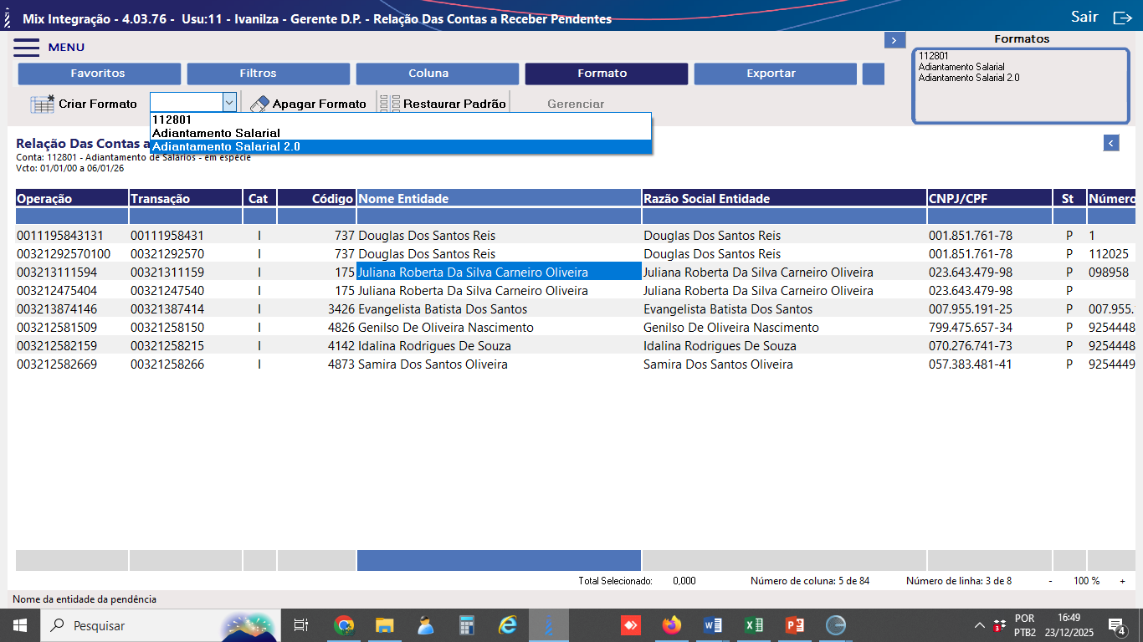

Slide 52
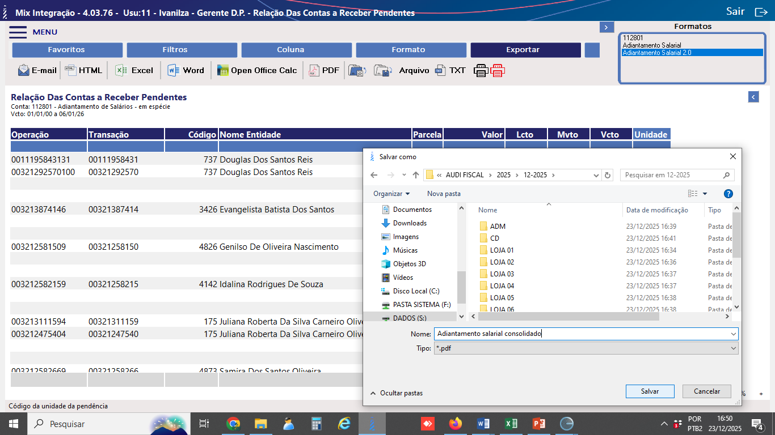
Notes:
Salvar na pasta audifical/do mês corrente

Slide 53


Slide 54


Slide 55


Slide 56

Notes:
Conferir o valor se é o mesmo do relatório salvo, depois clicar em todas e confirmar

Slide 57

Notes:
Preencher os dados conforme tela e dar enter até o histórico

Slide 58

Notes:
Clicar em inverter para zerar a movto

Slide 59


Slide 60


